Slide 1
第二课:
处理数据
八年级 – Python编程入门
Notes:
Last updated 16-04-21
Resources are updated regularly - the latest version is available at: the-cc.io/curriculum.
This resource is licensed by the Raspberry Pi Foundation under a Creative Commons Attribution-NonCommercial-ShareAlike 4.0 International licence. To view a copy of this license, visit, see creativecommons.org/licenses/by-nc-sa/4.0/

Slide 2
开始活动
做出预测(思考、配对、分享)
lucky = 13
print(“我的幸运数字是", lucky)
问题 .
当这个程序被执行时，print的输出是什么?
我的幸运数字是lucky
我的幸运数字是13
不执行程序是不可能知道输出的
程序有一个错误
真或假? .
无论何时执行该程序，它总是产生相同的输出。
真

Slide 3
开始活动
做出预测(思考、配对、分享)
问题 .
当这个程序被执行时，print的输出是什么?
我的幸运数字是lucky
我的幸运数字是13
不执行程序是不可能知道输出的
程序有一个错误
print(“我的幸运数字是", lucky)
lucky = 13
在程序执行期间，变量必须在该值之前被赋值引用。

Slide 4
开始活动
做出预测(思考、配对、分享)
print(“你叫什么名字?")
user = input()
print(“你好", user)
问题 .
当这个程序被执行时，print的输出是什么??
你好user
你好和用户在键盘上输入的内容
不执行程序是不可能知道输出的
程序有一个错误
真或假? .
无论何时执行该程序，它总是产生相同的输出。
False

Slide 5
目标
在这节课中，你将……
使用算术表达式计算值
使用变量来存储和引用值
跟随代码的演示过程，并记录变量的值。
编写能够从键盘接收数值输入的程序

Slide 6
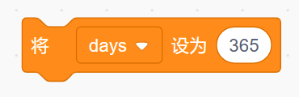
活动 1
作业
days = 365
print(days, “一年中的一天")
作业不是方程式。
这个赋值并不意味着days变量总是等于365。
赋值是要执行的指令。
这是一条将365赋值给days变量的指令。
后续的赋值可以为days变量赋一个新值，替换之前的值。

Slide 7
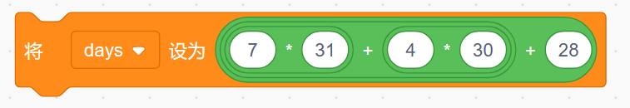
活动 1
带表达式的赋值
days = 7 * 31 + 4 * 30 + 28
print(days, “一年中的一天")
你可以在赋值中使用表达式。
这是一条对右边表达式求值，然后将值赋给左边days变量的指令。
Tip:从右到左阅读作业。
后续的赋值可以为days变量赋一个新值，替换之前的值。

Slide 8
活动 1
算术运算符（在 Python 中）
您可以使用这些运算符来形成算术表达式。
例子
+ 加法
- 减法
* 乘法
/ 除法
a + 1 a加1
b - c b减去c
3 * d 3乘以d
9 / 4 9除以4 (value: 2.25)
// 整数除法
% 取余
** 幂
15 // 2 15÷2的商 (value: 7)
15 % 2 15÷2的余数 (value: 1)
2 ** 8 2 的8次幂 (value: 256)

Slide 9
活动 1
引用变量
days = 7 * 31 + 4 * 30 + 28
quad = 4 * days + 1
print(“四年的天数是“, quad)
表达式可以引用变量的值。
若要计算此表达式，必须为 days 变量赋值。
在程序执行期间，必须先为变量赋值，然后才能引用该值。

Slide 10
活动 1
机器
执行代码
days = 7 * 31 + 4 * 30 + 28
quad = 4 * days + 1
print(“四年的天数是“, quad)
当前指令 .
365
计算表达式
并将值赋给天数.
计算一年中的天数。
?
状态 .
days
365
输出 .

Slide 11
活动 1
机器
执行代码
days = 7 * 31 + 4 * 30 + 28
quad = 4 * days + 1
print(“四年的天数是“, quad)
当前指令 .
1461
计算表达式
并将值赋给 quad。
计算四年中的天数。
?
状态 .
days
365
quad
1461
输出 .

Slide 12
活动 1
机器
执行代码
days = 365
quad = 4 * days + 1
print(“四年的天数是“, quad)
当前指令 .
显示四边形的值
以及字面上的“四年天数”。
显示结果。
?
状态 .
days
365
quad
1461
输出 .
1461四年中的天数

Slide 13
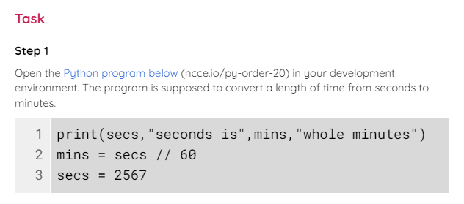
活动 1
顺序很重要
您将获得一个程序，该程序应该将时间长度从几秒钟转换为分钟。
重新排列（更改）语句的顺序，以便程序运行到完成而不会出错。
使用你的工作表。

Slide 14
活动 2
微妙之处
number = 5
double = 2 * number
number = 15
问题 .
执行 后double的值是多少?
10
30
行 不是有效的赋值：数字已具有值。
A
A
▹
1
2
3
A
为什么 .
行 仅影响数字变量。 double 的值未“更新”.
A

Slide 15
活动 2
微妙之处
number = 5
number = number + 10
问题 .
执行 后，数字的值是多少?
5 和 15
15
number 没有有效的值
行 不是有效的赋值：数字已具有值
A
A
1
▹
2
3
4
A
为什么 .
计算表达式数 + 10 并将结果分配给 number。 替换 number 的先前值。

Slide 16

活动 3
从出生年份计算年龄
使用结对编程.
驱动 控制键盘和鼠标.
导航栏 提供支持和指导.
交替 角色之间.

Slide 17

活动 3
从出生年份计算年龄
print("Year of birth?")
birth_year = input()
age = 2020 - birth_year
print("You are", age, "years old")
创建一个程序，询问用户的出生年份并计算他们的年龄.
Live coding
age = 2020 - birth_year
TypeError: unsupported operand type(s) for -: 'int' and 'str'

Slide 18
活动 3
从出生年份计算年龄：注释
print("Year of birth?")
birth_year = input()
age = 2020 - birth_year
print("You are", age, "years old")
input 函数始终返回用户键入的字符串内容，即一段文本.
输入返回的文本将分配给 birth_year 变量:
不可能从数字中减去一段文本，因此会出现错误.
对 input 的调用返回什么
"2008"
birth_year
"2008"

Slide 19
活动 3
从出生年份计算年龄：注释
print("Year of birth?")
birth_year = int(input())
age = 2020 - birth_year
print("You are", age, "years old")
input 函数始终返回用户键入的字符串内容：一段文本.
此值将传递给 int 函数，该函数返回相应的整数.
对表达式进行计算，并将结果分配给 age 变量.
对 input 的调用返回什么
"2008"
birth_year
2008
age
12

Slide 20
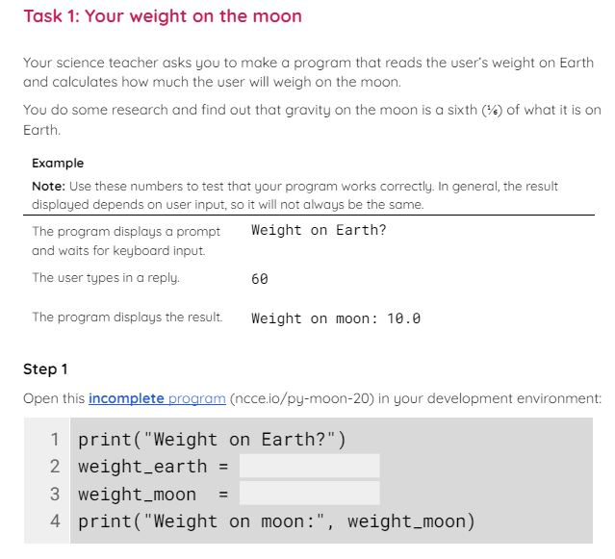
活动 4
如何输入数字
处理从键盘接收数字输入并对其进行处理的程序.
使用你的工作表.

Slide 21
活动 4
如何输入数字：解决方案
print("Weight on Earth?")
weight_earth = int(input())
weight_moon = weight_earth / 6
print("Weight on moon:", weight_moon)

Slide 22
活动 4
如何输入数字：解决方案
print("How old are you?")
age = int(input())
dog_years = age * 7
print("You are", dog_years, "years old in dog years")

Slide 23
作业
回答家庭作业表上的问题。

Slide 24
总结
在这节课，你…
下一节课，你将...
使用算术表达式来计算值
用于存储和引用值的变量
跟踪代码演练并跟踪变量值
编写从键盘接收数字输入的程序
使用选择（if 语句）来控制程序执行的流程
在程序中引入随机性元素

